Slide 1
System wyboru projektów
Seminarium informacyjne dla wnioskodawców aplikujących w ramach Działania 5.17. Usługi społeczne i zdrowotne w zakresie programów profilaktycznych dotyczących profilaktyki i wczesnego wykrywania chorób będących istotnym problemem zdrowotnym regionu (RPPZ-Kompleksowy program przeciwdziałania nadwadze i otyłości u dzieci i młodzieży w województwie pomorskim).
Gdańsk, 13 października 2025 roku

Slide 2
Pojęcie Realizatora (1/3)
W przedmiotowym naborze pojęcie Realizatora występuje dwukrotnie i nie zawsze będzie oznaczać ten sam podmiot.
Definicja Realizatora wynika bowiem z:
Instrukcji merytorycznej wypełniania formularza wniosku o dofinansowanie projektu z Europejskiego Funduszu Społecznego Plus w ramach programu Fundusze Europejskie dla Pomorza 2021-2027, stanowiącej załącznik nr 4 do niniejszego regulaminu (dalej – Instrukcja merytoryczna);
Regionalnego Programu Polityki Zdrowotnej - Kompleksowy program przeciwdziałania nadwadze i otyłości u dzieci i młodzieży w województwie pomorskim

Slide 3
Pojęcie Realizatora (2/3)
Zgodnie z Instrukcją wypełniania formularza wniosku o dofinansowanie oraz aplikacją SOWA:
SOWA EFS zawsze rozpoznaje Realizatora jako Partnera, czyli:
PARTNER = REALIZATOR
(Obowiązują zapisy art. 39 ustawy wdrożeniowej)
Jeśli projekt ma być realizowany przez jednostkę/podmiot podległe Wnioskodawcy lub Partnerowi należy wpisać w sekcji wniosku Wnioskodawca i realizatorzy w polu Nazwa:
nazwę jednostki nadrzędnej / nazwę maksymalnie jednej jednostki podległej W polach dotyczących danych adresowych należy wpisać dane dotyczące właściwej jednostki nadrzędnej.

Slide 4
Pojęcie Realizatora (3/3)
Zgodnie RPPZ:
W świetle postanowień RPPZ, Realizator (w zakresie świadczeń medycznych) to placówka medyczna / podmiot leczniczy udzielający świadczeń opieki zdrowotnej.
Partner – Realizator, o którym mowa w Instrukcji merytorycznej oraz systemie SOWA nie musi być zatem tożsamy z Realizatorem, o którym mowa w RPPZ. Realizator, o którym mowa w RPPZ będzie Realizatorem w rozumieniu Instrukcji merytorycznej tylko i wyłącznie wtedy, gdy będzie spełniał wymogi Realizatora z RPPZ i będzie jednocześnie partnerem w projekcie.

Slide 5
Sposób składania wniosków (1 z 6)
Forma elektroniczna: składanie wniosku oraz wymaganego załącznika do wniosku odbywa się wyłącznie za pośrednictwem aplikacji SOWA EFS (https://sowa2021.efs.gov.pl).
Wsparcie techniczne SOWA EFS: wysyłając wniosek w ramach naboru, szczególnie w jego ostatnim dniu należy uwzględnić, że kontakt ze wsparciem technicznym SOWA EFS jest możliwy jedynie od poniedziałku do piątku (dni robocze) w godzinach wskazanych w aplikacji SOWA EFS w zakładce „Wsparcie techniczne”.
Wniosek złożony poza SOWA EFS = brak rozpatrzenia.
Wymagany załącznik do wniosku o dofinansowanie projektu to Oświadczenia Wnioskodawcy dot. kryteriów wyboru projektów i zapoznania się z Regulaminem wyboru projektów (zał. nr 25 do Regulaminu wyboru) – do pobrania pod linkiem:
https://funduszeuepomorskie.pl/nabory/7831-517-uslugi-spoleczne-i-zdrowotne-w-zakresie-przeciwdzialania-nadwadze-i-otylosci-u.
Istotne jest, aby nie modyfikować treści załącznika.

Slide 6
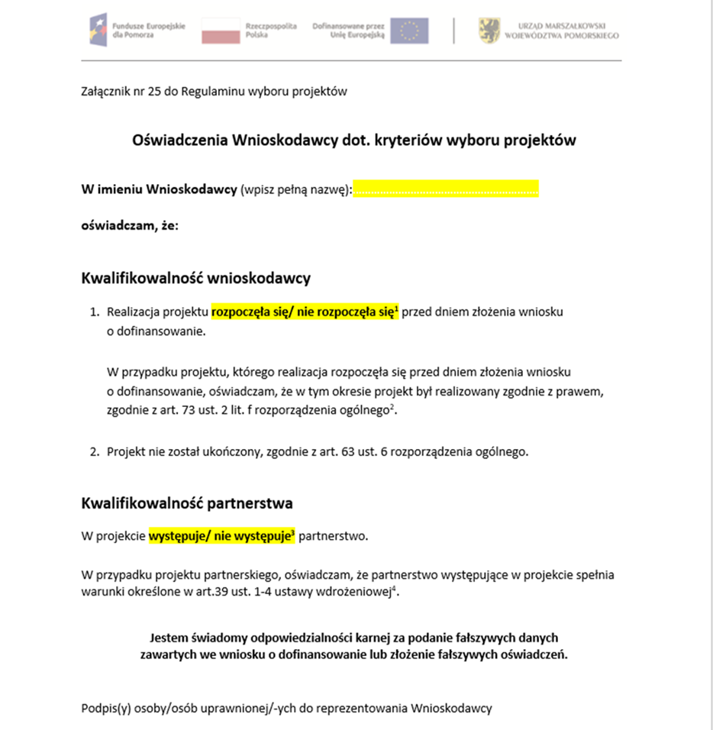
Sposób składania wniosków (2 z 6)

Slide 7
Sposób składania wniosków (3 z 6)
Załącznik musi być podpisany podpisem kwalifikowanym przez osobę/osoby upoważnioną/e do reprezentowania Wnioskodawcy (należy posiadać podpis kwalifikowany, kupiony u jednego z certyfikowanych dostawców wymienionych w rejestrze Narodowego Centrum Certyfikacji).
Załącznik do formularza wniosku musi stanowić jeden plik o rozmiarze nieprzekraczającym 20 MB, a w przypadku większej liczby dokumentów składających się na dany załącznik, wymagane jest dostarczenie ich w postaci pliku archiwum. Maksymalna wielkość wszystkich plików załączonych do wniosku to 35 MB. Dopuszczalne są pliki z rozszerzeniami doc, xls, xlsx, pdf, docx, png, jpg, txt, xml, mp4 oraz archiwa zip i 7z. Dopuszczalne są także pliki podpisane kwalifikowanym podpisem elektronicznym w formatach TSL, XMLsig, XAdES, PadES, CadES, ASIC, XMLenc.

Slide 8
Sposób składania wniosków (4 z 6)
Dodatkowe załączniki do wniosku, gdy podmiot ubiegający się o pomoc publiczną lub pomoc de minimis jest jednocześnie wnioskodawcą/partnerem:
Załączniki dla pomocy de minimis:
kopie zaświadczeń o otrzymanej pomocy de minimis, jakie wnioskodawca/partner otrzymał w ciągu minionych 3 lat, zgodnie z art. 3 ust. 2 rozporządzenia Komisji (UE) 2023/2831 z dnia 13 grudnia 2023 r. w sprawie stosowania art. 107 i 108 Traktatu o funkcjonowaniu Unii Europejskiej do pomocy de minimis (z uwzględnieniem uwagi zawartej w pkt 11 wprowadzenia do ww. rozporządzenia), albo oświadczenie o wielkości tej pomocy otrzymanej w tym okresie, albo oświadczenie o nieotrzymaniu takiej pomocy w tym okresie;
informacje, o których mowa w art. 37 ust. 1 pkt 2 ustawy z dnia 30 kwietnia 2004 r. o postępowaniu w sprawach dotyczących pomocy publicznej. Zakres niezbędnych informacji określa rozporządzenie Rady Ministrów z dnia 29 marca 2010 r. w sprawie zakresu informacji przedstawianych przez podmiot ubiegający się o pomoc de minimis (Dz. U. z 2024 r. poz. 40, zm. Dz. U. z 2024 r. poz. 1206).

Slide 9
Sposób składania wniosków (5 z 6)
Załączniki dla pomocy publicznej - informacje dotyczące wnioskodawcy/partnera i prowadzonej przez niego działalności gospodarczej oraz informacje o otrzymanej pomocy publicznej. Zakres niezbędnych informacji określa rozporządzenie Rady Ministrów z dnia 29 marca 2010 r. w sprawie zakresu informacji przedstawianych przez podmiot ubiegający się o pomoc inną niż pomoc de minimis lub pomoc de minimis w rolnictwie lub rybołówstwie (Dz. U. z 2010 r. nr 53, poz. 312), zmienione rozporządzeniem z dnia 16 grudnia 2010 r. (Dz. U. z 2010 r. nr 254, poz. 1704), zmienione rozporządzeniem z dnia 2 lutego 2016 r. (Dz. U. z 2016 r. poz. 238) oraz rozporządzeniem z dnia 27 lipca 2020 r. (Dz. U. z 2020 r. poz. 1338).
Oświadczenia wskazane w pkt 1 lit. a oraz informacje wskazane w pkt 1 lit. b lub pkt 2 wnioskodawca/partner składa w formie skanów podpisanych dokumentów przez osobę/y uprawnioną/e do reprezentowania wnioskodawcy/partnera (można załączyć do wiadomości w module Korespondencja w aplikacji SOWA EFS).
(szczegółowy opis w pkt. 1.8 Regulaminu wyboru projektów)

Slide 10
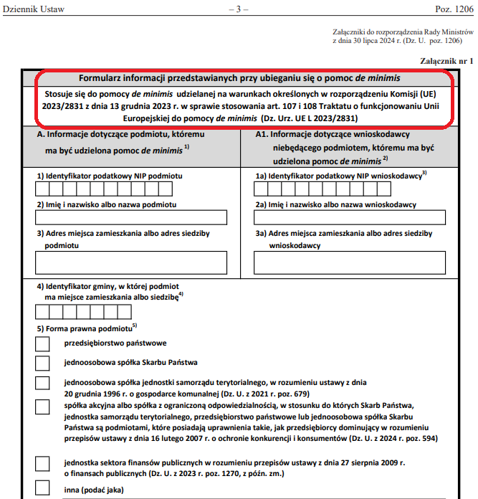
Sposób składania wniosków (6 z 6)

Slide 11
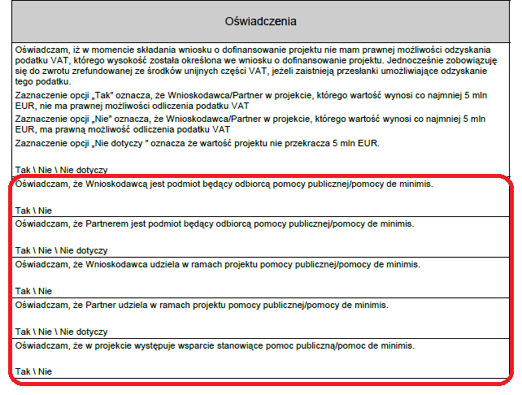
Oświadczenia – pomoc publiczna / pomoc de minimis

Slide 12
Zasady komunikacji pomiędzy ION a Wnioskodawcą
Korespondencja: na etapie naboru oraz oceny wniosków odbywa się wyłącznie drogą elektroniczną za pośrednictwem aplikacji SOWA EFS
Uzupełnienie lub poprawa wniosku (ocena formalna, etap negocjacji): tylko na wezwanie ION w wyznaczonym terminie w SOWA EFS
Wybór projektu do dofinansowania lub negatywna ocena: przekazanie informacji w formie pisemnej lub elektronicznej (pismo + karta oceny)
Pytania dotyczące naboru (do dnia zakończenia naboru): integracja.efs@pomorskie.eu
(szczegółowy opis w pkt. 1.9 Regulaminu wyboru projektów)

Slide 13
Ogólne zasady oceny
Ocena odbywa się w ramach etapów:
oceny formalnej;
oceny merytorycznej;
negocjacji.
Ocena dokonywana jest w oparciu o kryteria wyboru projektów, które stanowią załącznik nr 1 do Regulaminu wyboru projektów.
Po każdym etapie oceny ION:
przekazuje informację o wyniku oceny. Informacja o negatywnym wyniku zawiera pouczenie o możliwości wniesienia protestu;
publikuje listę wniosków, które zostały zakwalifikowane do kolejnego etapu oceny na stronie FEP 2021-2027.
(szczegółowy opis w pkt. 5.1 Regulaminu wyboru projektów)

Slide 14
Etap oceny formalnej
Ocena formalna:
kryteria w systemie TAK/NIE i/lub NIE DOTYCZY – obligatoryjne
kryteria specyficzne – podlegają uzupełnieniu/poprawie wyłącznie na wezwanie ION w wyznaczonym terminie w SOWA EFS – o ile są to zmiany/poprawki o charakterze formalnym).
Zakończenie oceny:
Pozytywna ocena formalna: projekt spełnia wszystkie kryteria i zostaje zakwalifikowany do oceny merytorycznej.
Negatywna ocena formalna: projekt nie spełnia któregokolwiek z kryteriów.
(szczegółowy opis w pkt. 5.2 Regulaminu wyboru projektów)

Slide 15
Etap oceny merytorycznej (1 z 2)
Ocena merytoryczna:
kryteria wykonalności oraz zgodności z zasadami horyzontalnymi: weryfikacja w systemie TAK/SKIEROWAĆ DO NEGOCJACJI/NIE, która podlega uzupełnieniu/poprawie na etapie negocjacji wyłącznie na wezwanie ION,
kryteria strategiczne: punktowy system oceny w ramach obszarów A, B, C i D, które nie podlegają uzupełnieniu/poprawie.
Maksymalna możliwa do uzyskania liczba punktów w ramach kryteriów strategicznych wynosi 122 punktów, w tym:
100 punktów łącznie za ocenę Obszaru A i B,
22 punktów łącznie za ocenę Obszaru C i D.
Ocenę pozytywną/zakwalifikowanie do negocjacji mogą uzyskać wyłącznie wnioski
o dofinansowanie projektu, które otrzymały minimum 50 punktów z oceny spełnienia kryteriów strategicznych z Obszaru A i B.

Slide 16
Etap oceny merytorycznej (2 z 2)
Zakończenie oceny:
Pozytywna ocena merytoryczna: projekt spełnia wszystkie kryteria wykonalności i zgodności z zasadami horyzontalnymi oraz osiągnął minimum punktowe (kwalifikacja do etapu negocjacji oczekując na jego zakończenie).
Negocjacje:
projekt skierowany do uzupełnienia/poprawy w ramach kryteriów wykonalności i/lub zgodności z zasadami horyzontalnymi oraz osiągnął minimum punktowe (w ramach wysokości alokacji na dany nabór);
projekt oczekuje na możliwość skierowania do negocjacji do czasu rozstrzygnięcia postępowania.
Negatywna ocena merytoryczna: projekt nie spełnia któregokolwiek z kryteriów wykonalności i/lub zgodności z zasadami horyzontalnymi i/lub nie osiągnął wymaganego minimum punktowego.
(szczegółowy opis w pkt. 5.3 Regulaminu wyboru projektów)

Slide 17
Etap negocjacji
Negocjacje obejmują kwestie wskazane w karcie oceny projektu w zakresie kryteriów wykonalności i/lub zgodności z zasadami horyzontalnymi.
Warunki negocjacyjne mogą objąć dodatkowe ustalenia podjęte już w toku negocjacji.
Wszelkich uzupełnień/popraw dokonuje się we wniosku w wyznaczonym terminie w SOWA EFS (przesłanie poprawionego wniosku).
Zakończenie negocjacji:
Pozytywny wynik negocjacji: pozytywna ocena projektu wraz z liczbą punktów uzyskanych w ramach oceny kryteriów strategicznych (etap oceny merytorycznej).
Negatywny wynik negocjacji: negatywna ocena z powodu niespełnienia warunków postawionych przez oceniających.
(szczegółowy opis w pkt. 5.4 Regulaminu wyboru projektów)

Slide 18
Zatwierdzanie wyników oceny
Planowany termin zakończenia postępowania w ramach naboru numer FEPM.05.17-IZ.00-003/25: maj 2026 r.
Zatwierdzenie wyników oceny projektów: rozstrzygnięcie naboru przez Zarząd Województwa Pomorskiego po zakończeniu ostatniego etapu oceny.
Lista z zatwierdzonymi wynikami oceny projektów: publikacja na stronie https://funduszeuepomorskie.pl/nabory/7831-517-uslugi-spoleczne-i-zdrowotne-w-zakresie-przeciwdzialania-nadwadze-i-otylosci-u oraz na Portalu Funduszy Europejskich.
Lista zawiera informacje o projektach wybranych do dofinansowania oraz o projektach ocenionych negatywnie.
W celu uniknięcia rozproszenia działań zaplanowanych do realizacji w ramach RPPZ oraz zapewnienia ich spójności, kompleksowości i efektywności, w ramach naboru do dofinansowania wybrany zostanie jeden wniosek o dofinansowanie projektu- pkt. 2.3 Regulaminu wyboru projektów.
(szczegółowy opis w pkt. 5.6 Regulaminu wyboru projektów)

Slide 19
Zawarcie umowy o dofinansowanie projektu
Złożenie zabezpieczenia prawidłowej
realizacji umowy o dofinansowanie projektu
(szczegółowy opis w pkt. 6.4 Regulaminu wyboru projektów)

Slide 20
Najczęstsze błędy przy składaniu wniosków
Załącznik Oświadczenia Wnioskodawcy:
brak podpisu kwalifikowanego – podpis własnoręczny, komputerowy, profil zaufany
złożenie „pustego” załącznika – bez wypełnienia nazwy wnioskodawcy/ zaznaczenia odpowiedzi, bez logotypów, bez podpisu
brak możliwości weryfikacji podpisu kwalifikowanego – skan/zdjęcie; plik word bez pliku podpisu; plik podpisu w rozszerzeniu XADES - brak dokumentu, który został podpisany; oświadczenia + pełnomocnictwa skomasowane w jeden plik;
podpis innej osoby niż wskazana jako uprawniona w sekcji Dodatkowe informacje – brak dołączonego/wskazanego pełnomocnictwa.
Załączniki dot. pomocy publicznej/ de minimis – nieaktualny wzór formularza.
Uzupełnienie/poprawa wniosku – należy wysłać poprawiony wniosek w SOWA EFS.

Slide 21
Podsumowanie
Nabór nr FEPM.05.17-IZ.00-003/25
Składanie wniosków w formie dokumentu elektronicznego w aplikacji SOWA EFS
Załącznik Oświadczenia Wnioskodawcy podpisany podpisem kwalifikowanym przez osobę/osoby upoważnioną/e do reprezentowania Wnioskodawcy.
Załączniki dot. pomocy publicznej/pomocy de minimis: wnioskodawca/partner składa w formie skanów podpisanych dokumentów przez osobę/y uprawnioną/e do reprezentowania wnioskodawcy/partnera (można załączyć do wiadomości w SOWA EFS).
Zakładka dedykowana naborowi: https://funduszeuepomorskie.pl/nabory/7831-517-uslugi-spoleczne-i-zdrowotne-w-zakresie-przeciwdzialania-nadwadze-i-otylosci-u
Pytania: integracja.efs@pomorskie.eu
Korespondencja w SOWA EFS.
Wszelkich uzupełnień/popraw dokonuje się tylko we wniosku na wezwanie ION.

Slide 22
Powodzenia w aplikowaniu o środki unijne z funduszu EFS+

